Slide 1



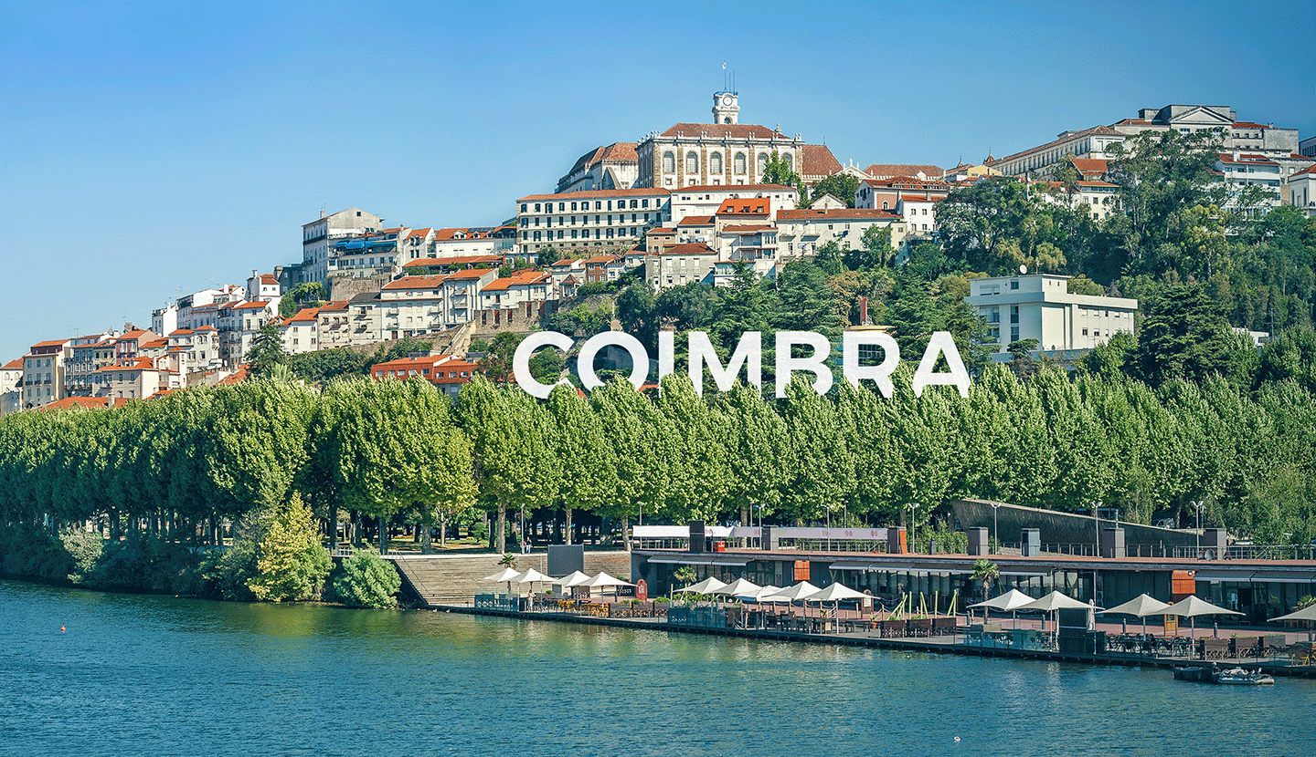
DO MUNDO PARA COIMBRA
Dia Mundial da Alimentação
6º ANO
TURMA I

Slide 2
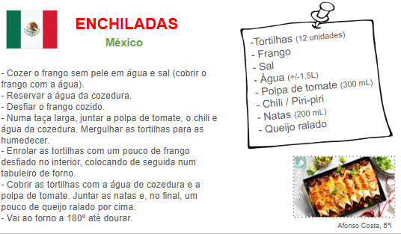
Trabalho realizado por: Afonso Costa

Slide 3
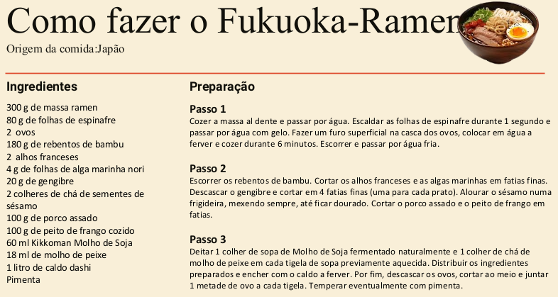
Trabalho realizado por: Alice Dias

Slide 4
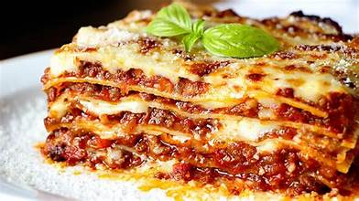
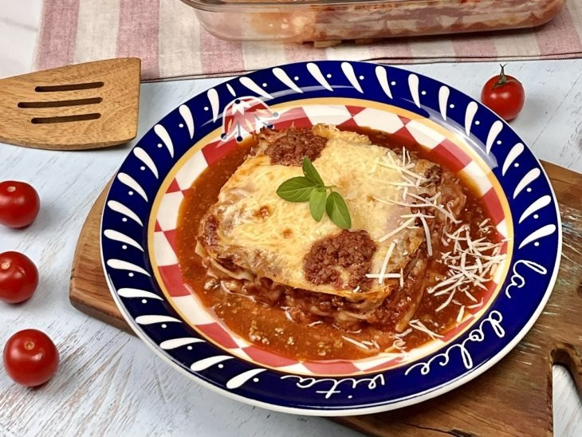
Faz uma camada com fiambre e queijo. Utilizamos os dois ingredientes. Se preferires, utiliza apenas queijo ;
País: Itália
Lasanha:
2 copos de água
1 kg de tomates cortados em 4 partes
1 cebola cortada em 6 partes
2 dentes de alho picados
Folhas de manjericão a gosto
1 copo de água
100 ml de azeite de oliva
1 cebola grande picada
½ colher (sopa) de sal
1 dente de alho picado
Sal e pimenta-do-reino
Modo de preparo:
Faz uma camada com fiambre e queijo. Utilizamos os dois ingredienes. Se preferires, utiliza apenas queijo ;
Repete as camadas até acabar a massa: massa, molho à bolonhesa (ou molho de sua preferência e recheio), presunto e queijo. Finalize a última camada com queijo, assim, a lasanha vai gratinar no forno;
Na última camada, deixa 1 cm entre a massa e a borda da travessa para a lasanha não transbordar. Leve para assar no forno preaquecido a 200 ºC. Siga o tempo de cozimento indicado na embalagem da massa;
Se estiveres a usar massa fresca. Após 10 minutos no forno, repete a lasanha com um garfo e verifica se ela já está cozida. Retira do forno e serve-te com a lasanha quentinha!
Trabalho Realizado por : Aurora Sofia Seixas Milheiro.
Turma:6ºI

Slide 5
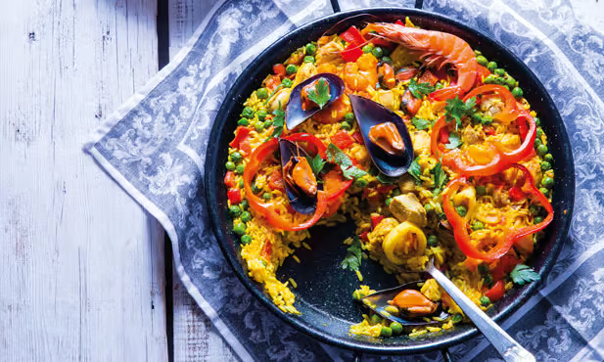
Paella:prato tipicamente espanhol feita com arroz, marisco, carne e legumes que cozinham num caldo rico de vegetais e açafrão. O resultado é um prato colorido e uma mistura perfeita de sabores.
Para o caldo:
200g e Pimento Encarnado
500g de mexilhão dupla concha
1 c. de sopa de sal
1,5 dl de Água
1 dl de Vinho Branco
1 q.b. de Pimenta em Grão
1 Folha de Louro
100g de Cenoura
50 gr de Talo de Aipo
100 g de Cebola
Preparação:
1. Colocar numa panela ao lume a cebola em gomos, o aipo em pedaços, a cenoura em rodelas, o louro, a pimenta, o vinho e a água. Quando levantar fervura junte o sal, os mexilhões, tape e baixe o lume.
2. Corte metade do pimento em argolas e a outra metade em cubos pequenos.
3. Leve ao lume um tacho/frigideira para paella e coloque o azeite e as argolas de pimento. Salteie 3 a 4 minutos, retire e reserve.
4. Corte a carne de frango e a de porco em cubos e coloque-as na frigideira. Mexa até que fiquem douradas.
5. Junte as lulas limpas cortadas em argolas. Descasque os camarões (reserve alguns inteiros) e junte-os ao cozinhado.
6. Adicione os dentes de alho, o tomate em cubos, os cubos de pimento reservados e as ervilhas.
7. Retire os mexilhões do caldo, coe o líquido e junte-o ao caldo, polvilhando com o açafrão. Pré-aqueça o forno a 180 ºC.
8. Adicione o arroz, o açafrão e alguns mexilhões sem casca ao cozinhado, mexa e deixe fritar um pouco.
9. Regue com 6 dl do caldo e cozinhe 10 minutos, sem mexer. Adicione mais um pouco de caldo e leve a frigideira ao forno, deixando cozinhar mais 10 minutos.
10. Decore com as argolas de pimentos, os mexilhões com concha e os camarões reservados. Polvilhe com salsa picada e sirva de imediato.
Ingredientes:
3 c. de sopa de Azeite
1 q.b. Salsa
1 Açafrão-da-Índia
300g de Arroz agulha
300g de Ervilhas
800g de Tomate
4 dentes de Alho
500g de Camarão 30/50 cozido
300g de Miolo de Mexilhão
300g Lula
300g Lombo de Porco
300g Peito de Frango
Trabalho realizado por Carolina Santos, 6.º I, n.º 4

Slide 6
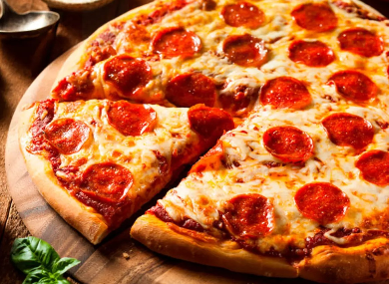
Pizza
A pizza tem origem italiana, com raízes em pães achatados antigos, que se tornou um prato mundial.
Ingredientes
250g de farinha de trigo
5g fermento biológico seco instantâneo
1 colher de (chá) de sal
½ copos de água morna
120g de parmesão ralado
2 colheres de (sopa) de molho de tomate
1 colher de (sopa) de azeite
250g de mozzarela
12 folhas de manjericão
Modo de preparo
1 Misture a farinha o sal e o fermento
2 Acrescente água morna e misture a massa com as mãos
3 Deixe a massa repousar por 2 horas
4 Pré-aqueça o forno a 200° C
5 Estenda a massa, espalhe o molho de tomate e o azeite, acrescente o queijo parmesão e adicio e mozzarela. Finalizar com manjericão
6 Leve ao forno por 10 minutos e retire para saborear!
Trabalho realizado por:Daniel Silva

Slide 7
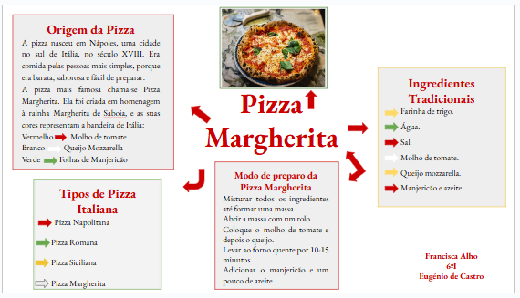

Slide 8
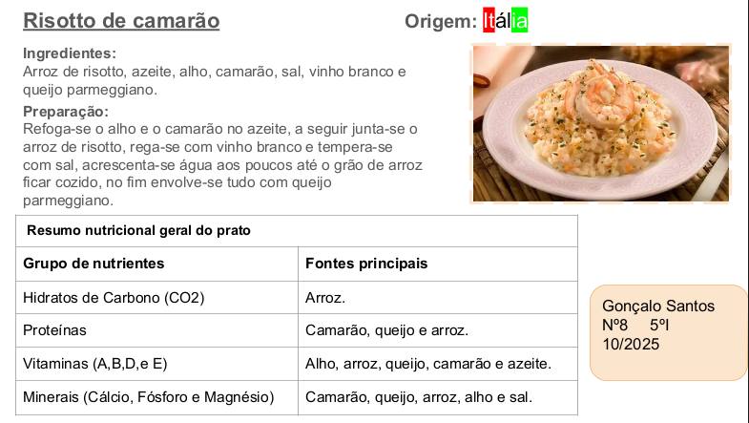

Slide 9
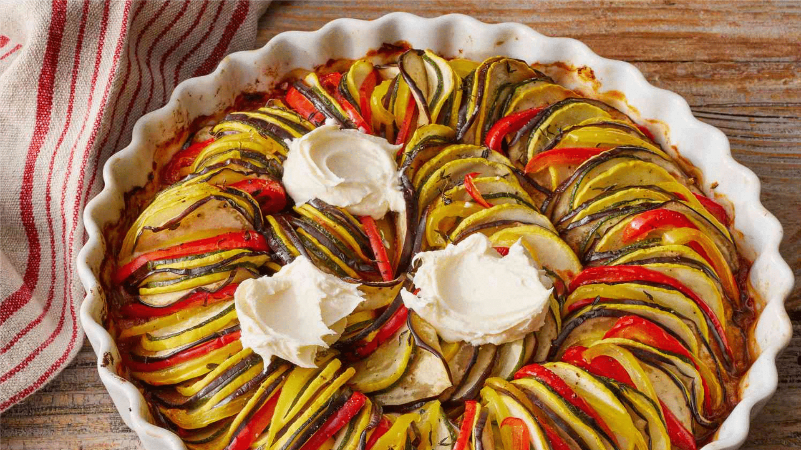
Ratatouille gratinado ( França)
Ingredientes:
250g de molho de tomate;
3 tomates;
1 beringela ;
1 abobora;
1 pimento verde;
1 pimento vermelho;
50g de queijo parmesão ralado;
1 colher (chá) de sal;
1 colher (chá) de tomilho;
Azeite para regar;
Pimenta preta a gosto.
Modo de preparação:
Espalhe uma camada do molho de tomate no fundo do recipiente de barro ou pirex que possa ir ao forno;
Corte todos os vegetais em rodelas e acomode as rodelas sobre o molho, sempre mantendo a ordem para obter uma aparência bonita e cheia de cor.
Quando o recipiente estiver completo, polvilhe com o sal, a pimenta e o tomilho. Regue generosamente com o azeite.
Salpique com o queijo ralado e leve ao forno por aproximadamente 40 minutos, a 180º, até que os legumes estejam macios e o queijo dourado. Retire do forno e sirva!
Trabalho realizado por: João Relvas

Slide 10
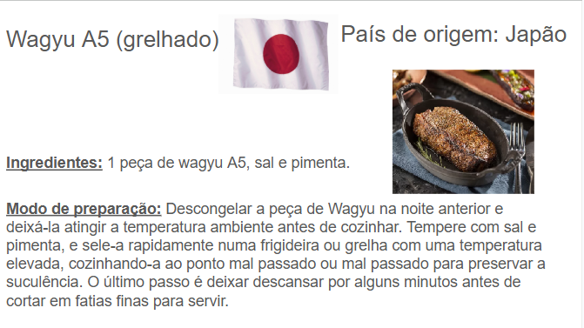
José Simoes

Slide 11
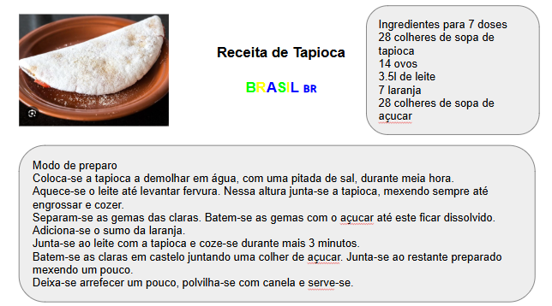
Trabalho realizado por: Laura Martins

Slide 12
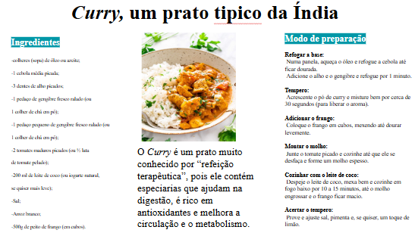
Trabalho realizado por: Laura Pecurto

Slide 13
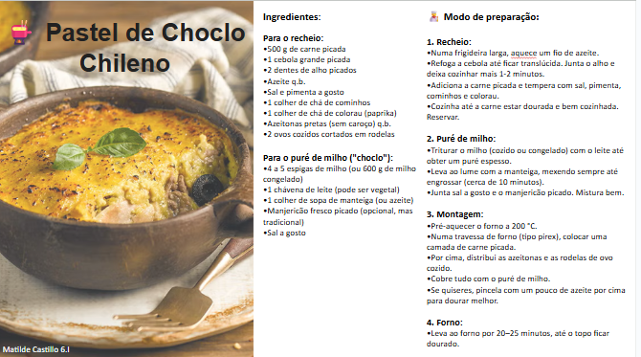

Slide 14
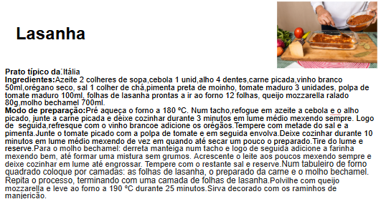
Trabalho realizado por: Mia Cabral

Slide 15
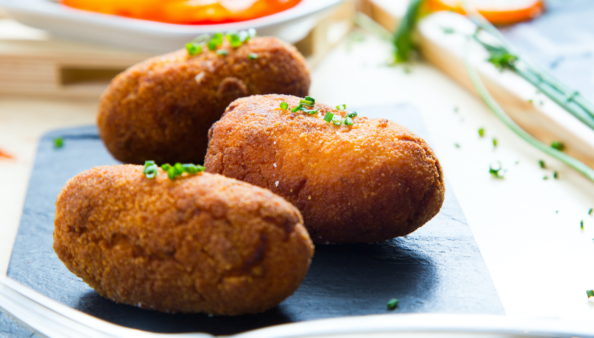
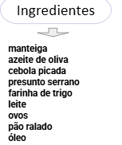
Croquetas
Espanha
Croquetas
Preparação
Em uma frigideira aqueça o azeite e a manteiga. Refoga a cebola picada, e depois aquece o presunto.
Adiciona farinha e cozinhe e adicione leite aos poucos, até a massa ficar grossa.
Coloca a massa num recipiente, cobre com filme plástico e leve ao frigorífico durante 2 horas.
Depois forma com as mãos cilindros depois passa ovo batido e a seguir o pão ralado .
Trabalho realizado por: Miguel Magalhães

Slide 16

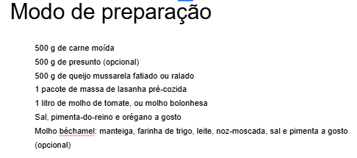
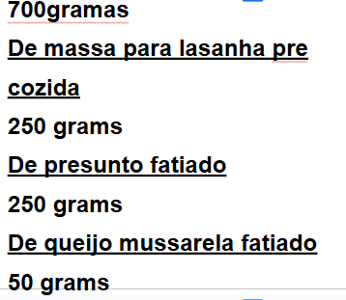
Trabalho realizado por: Oshany Alves

Slide 17

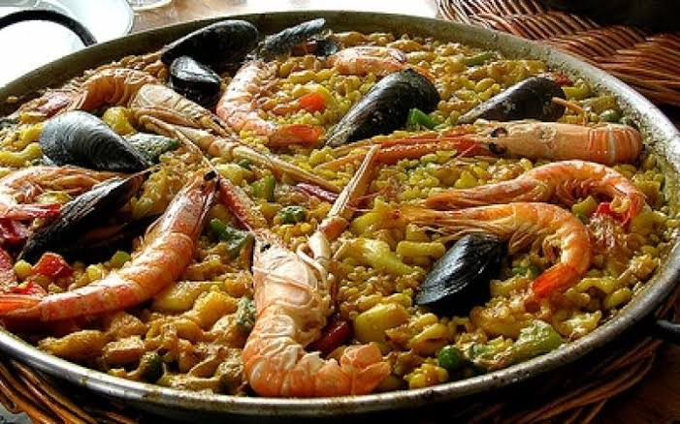
Modo de preparação:
Paella valenciana
Tradição e sabor da culinária Espanhola.
Ingredientes da Paella Valenciana:
Modo de preparação:
1. Para fazer o caldo ferva todos os ingredientes em 500 ml de água;
2. Guarde a água;
3. Coloque na paellera azeite virgem extra e, quando aquecido, frite o frango, com sal;
4. De seguida coloque as vagens;
5. Rale o tomate sem pele;
6. Acrescente sal e açafrão a gosto;
7. Acrescente o arroz e misture tudo, em lume brando;
8. Vá acrescentando a água guardada anteriormente, pouco a pouco em fogo baixo;
9. Adicione o pimento em tiras finas antes da água secar;
10. Verifique se o arroz está cozido e deixe secar bem até criar uma crosta acastanhada;
carne de frango - açafrão
coelho - caracóis
pato - cebola
vagens - alho
tomate - linguiça
sal - pimentos
O que é Paella valenciana?
A paella é um prato à base de arroz, cozido em uma panela larga e rasa chamada "paellera", que dá nome ao prato.
Originalmente, a receita foi criada por camponeses que usavam ingredientes disponíveis no campo, como legumes, coelho, frango e caracóis.
Com o tempo, a paella ganhou variações que incluem frutos do mar, carnes e até versões vegetarianas.
Trabalho realizado por: Salvador Antunes

Slide 18
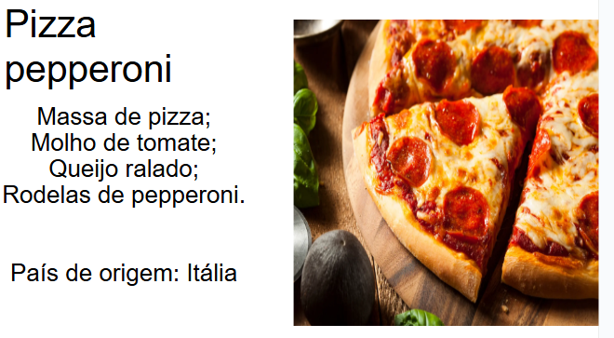
Trabalho realizado por: Tiago Seco

Slide 19
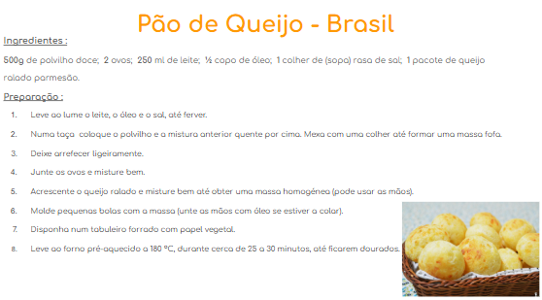
Trabalho realizado por:
Tomás Ferro Fonseca
6º I, nº 19
Trabalho realizado por:
Tomás Ferro Fonseca
6º I, nº 19

Slide 20
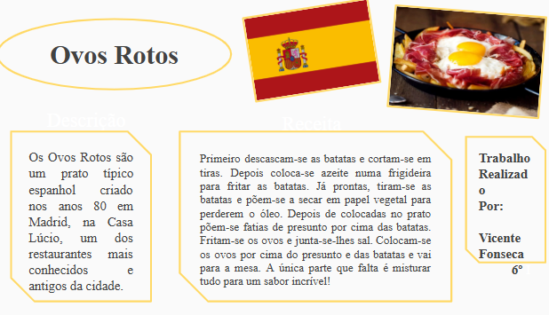
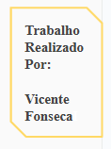
Trabalho realizado por:
Tomás Ferro Fonseca
6º I, nº 19

